Slide 1






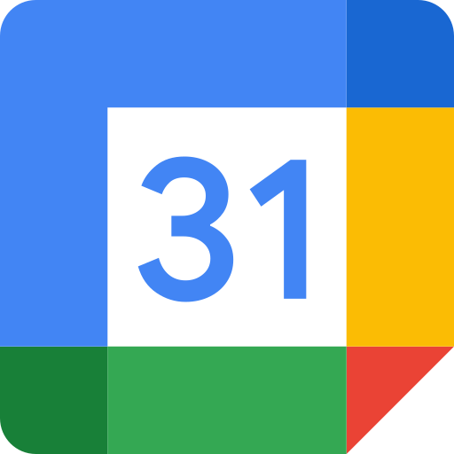












メール通知
システム通知
trigger
Event (time-based)
SES
サイト管理者
S3 Object
(予約表)
予約状況確認
update
定休日参照
update
スケジュール連携（API）
予約メニュー／定休日更新
予約状況
確認
Google Calendar
CloudFront
S3 Bucket
画面閲覧
deploy
Cognito
（認証）
Amplify Console
Webhook
trigger
ユーザ
予約
API GateWay
Lambda
DynamoDB
(予約)
問い合わせ
Webhook
AppSync
trigger
git push
DynamoDB
(問い合わせ)
CodeCommit
開発者

